Slide 1

Новый год в Туркменистане, Ашхабад.

Slide 2
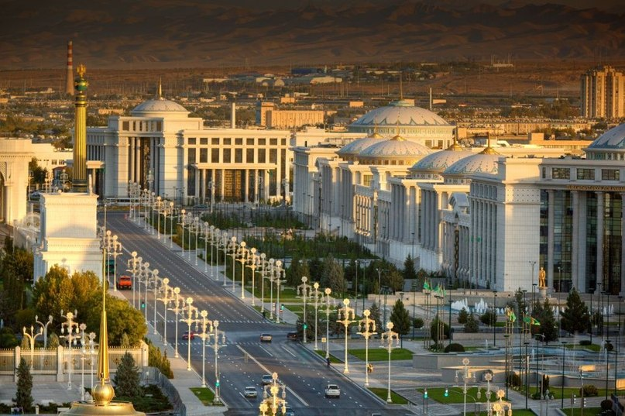
Страна Великого шёлкового пути и великой пустыни Каракумы, Туркменистан. Столица – Ашхабад.
В переводе с персидского «эшг» означает
«любовь», а «абад»
- «населенный».

Slide 3
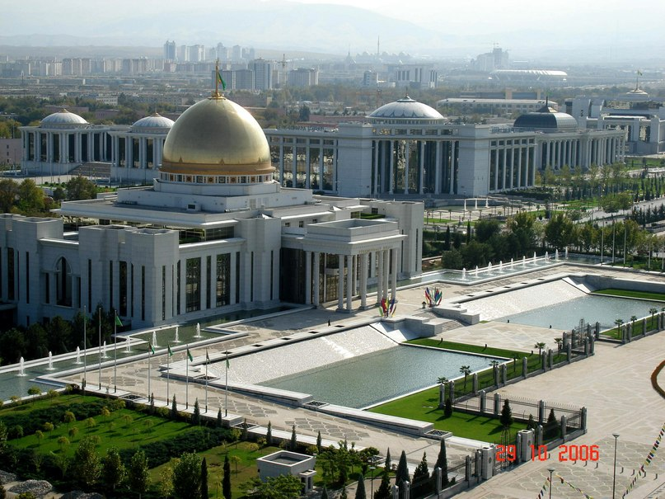
Площадь Туркмении – 491 200 км²
Население - 5 240 502 чел.
Дворцовый комплекс
«Огузхан».

Slide 4
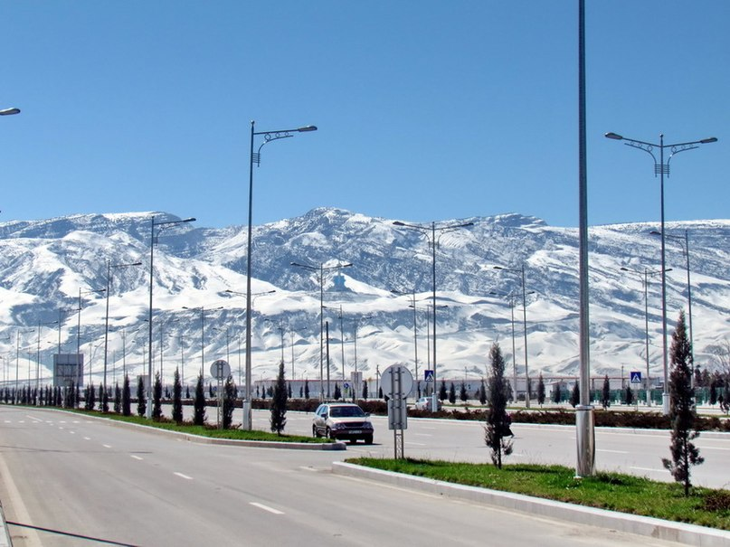
Ашхабад расположен на юге страны. С юга его граница — горы Копетдаг, с севера — пустыня Каракумы

Slide 5
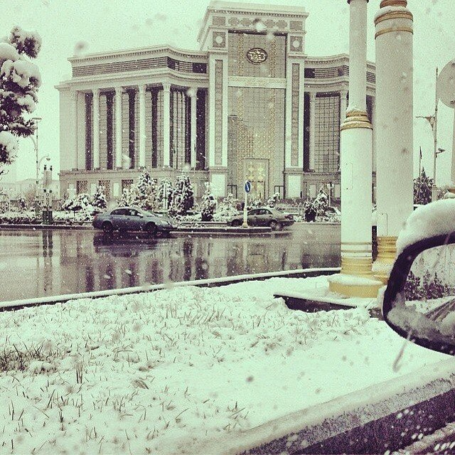

Slide 6
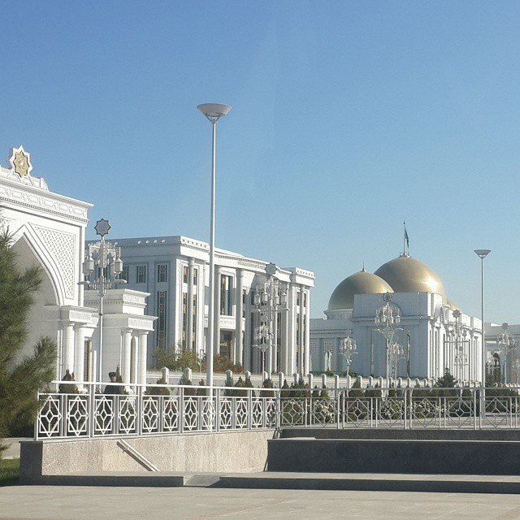
Дворец Рухыет

Slide 7
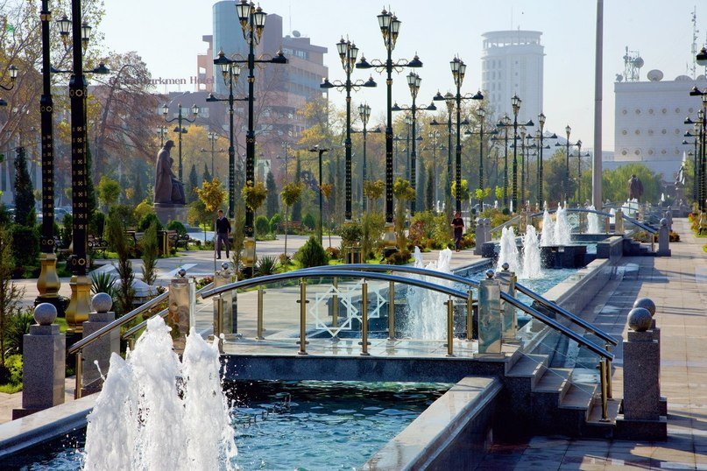
Фонтанный комплекс «Огузхан и сыновья» (туркм. "Oguzhan we ogullar") - это символ Ашхабада и самый большой фонтанный комплекс в мире.

Slide 8
Этот комплекс на въезде в международный аэропорт Ашхабада вошел в книгу рекордов Гиннеса, как объединяющий самое большое число фонтанов в общественном месте

Slide 9
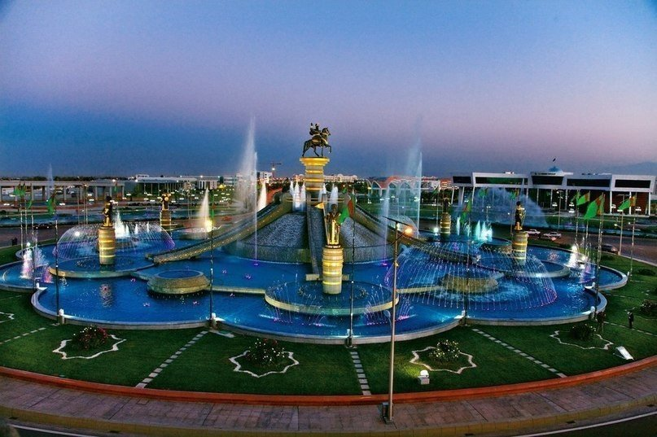

Slide 10
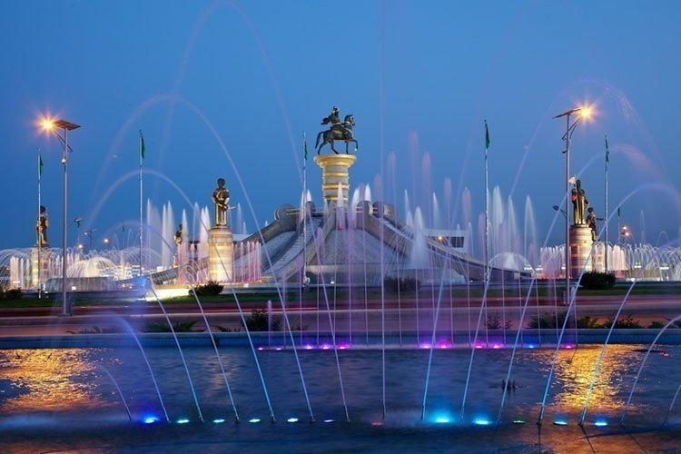

Slide 11
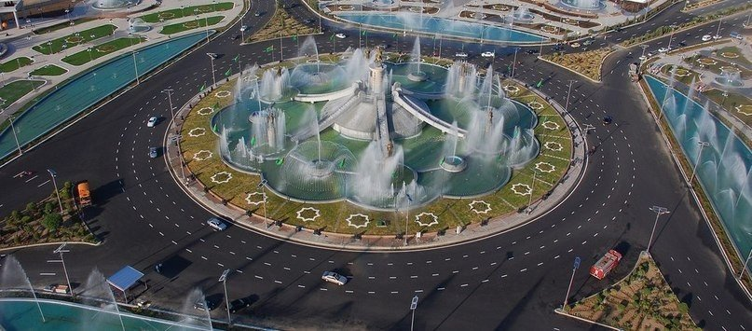

Slide 12
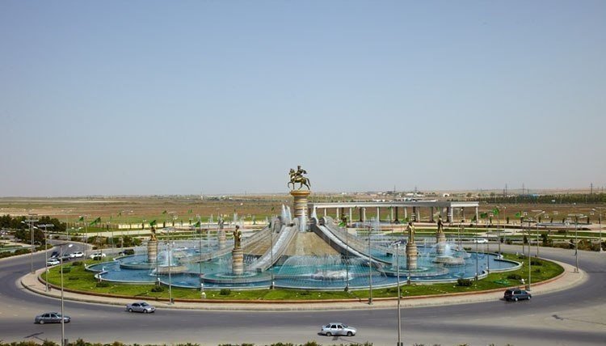

Slide 13
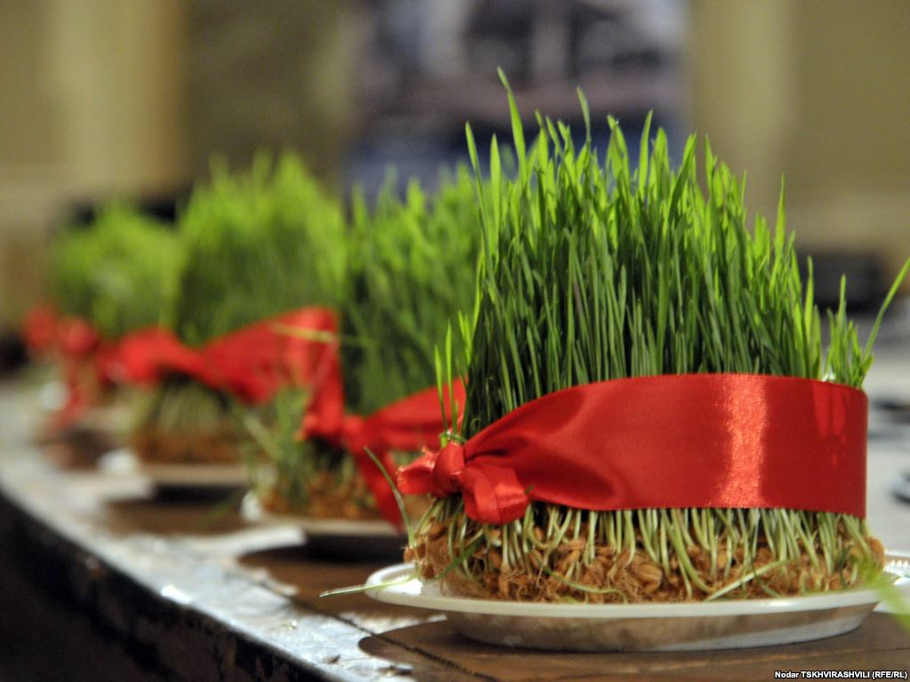
А как празднуют Новый Год?
Традиционный Новый год в Туркмении называется «Навруз» и отмечается весной.

Slide 14
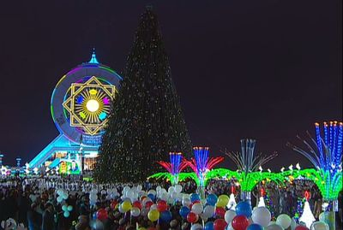
В ночь с 31 декабря на 1 января празднуют Новый Год.

Slide 15

Новый год встречают дома с семьей. Все дарят друг другу подарки.

Slide 16
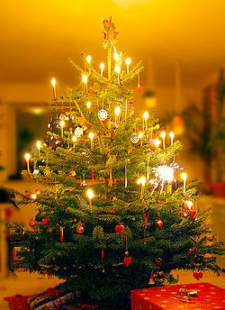
Ставят и украшают елку.

Slide 17
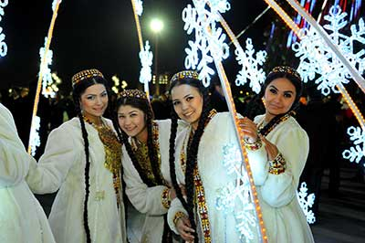
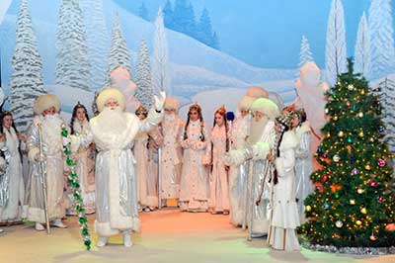
Главными героями праздника остаются Дед Мороз и Снегурочка.

Slide 18
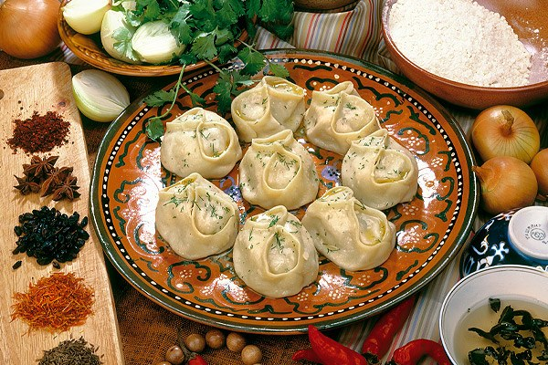
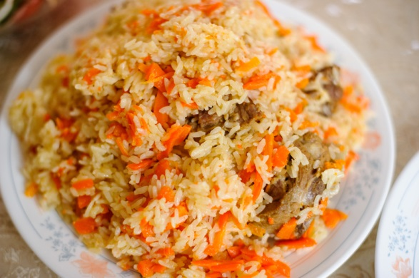
Что готовят на Новый год?
В каждом доме на праздничном столе можно увидеть: плов, манты и другие блюда.

Slide 19
Спасибо за внимание!

